Slide 1
Отчёт по стажировке
Фазлуллин Родион олегович, Разработчик

Slide 2
Назначение проекта SuperВизор
Поддержание оптимального баланса в УС и кассах
Оптимизации стоимости инкассации УС и касс
Обеспечение наличия ДС под заказы клиентов
Контроль режима работы и внешнего вида сотрудников Фронта (Фотоотчет)
Ведение журналов безопасности в эл.виде
Notes:
Самый активный потребитель - Отдел управления наличным оборотом, основные цели которого совпадают с основными целями нашего проекта. Самый многочисленный потребитель - фронт Совкомбанка, который ежедневно использует Фотоотчет и Журналы.

Slide 3
Основные рабочие активности
Реализации требований задач
Устранении багов в реализации
Участвую в командных процессах – ретроспективе, стендапе, оценке задач и иных активностях, обсуждение и видоизменение процессов
Помощь команде – прочтение кода для аналитиков, помощь в сборе релизной ветки, перекомпиляция инвалидных объектов для тестировщиков, сопровождения и тд
Notes:
Ревью исполнителей

Slide 4
Результаты испытательного срока
Быстро приступил к практике – взял первую задачу через 3 дня
Выполнил первые задачи, которые уже установлены на прод без багов
Влился в коллектив: мероприятия за пределами офиса
Javascript – выполнил несколько задач, освоил азы
Git, Git Extensions – освоил на базовом уровне
Oracle Apex(Application Express) – освоил на базовом уровне
PL/SQL Developer – освоил на базовом уровне
PL/SQL – освоил на базовом уровне
Самостоятельно выполняю задачи базового уровня
Notes:
Хочу отметить, что активно участвую в неформальной жизни команды и компании в целом:
ходили в виар
ходили в беседку
Часто хожу на кофе-брейки)
Шахматы – 2000 кармы, активность в банке

Slide 5
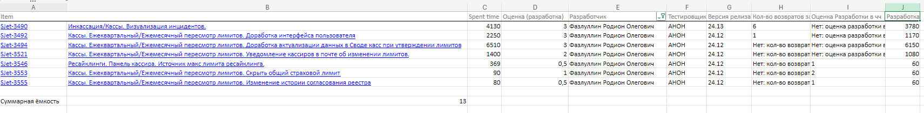
Задачи на бою
Notes:
Хочу отметить, что активно участвую в неформальной жизни команды и компании в целом:
ходили в виар
ходили в беседку
Часто хожу на кофе-брейки)
Шахматы – 2000 кармы, активность в банке

Slide 6
Дальнейшее развитие
Расти в текущем стеке: дочитать «Oracle PL/SQL. Для профессионалов» Фейерштейна, Прибыла, прочитать книги «Реляционные базы данных в примерах» Куликова и «Oracle для Профессионалов» Тома Кайта
Постепенный переход на новый стек: postgresql, python, django rest framework, Vue.js
Дальнейшее обучение в Школе 21 от Сбера: python, linux, js, C++

Slide 7
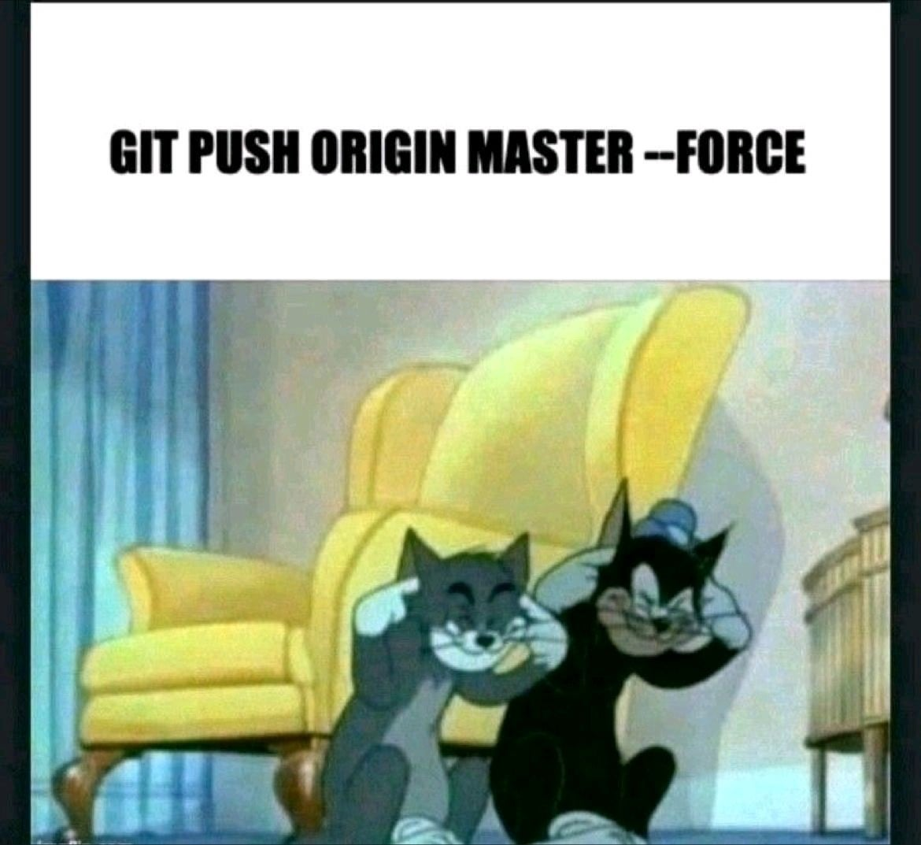
git add . git commit –m ‘Спасибо за внимание’ git push

